Slide 1

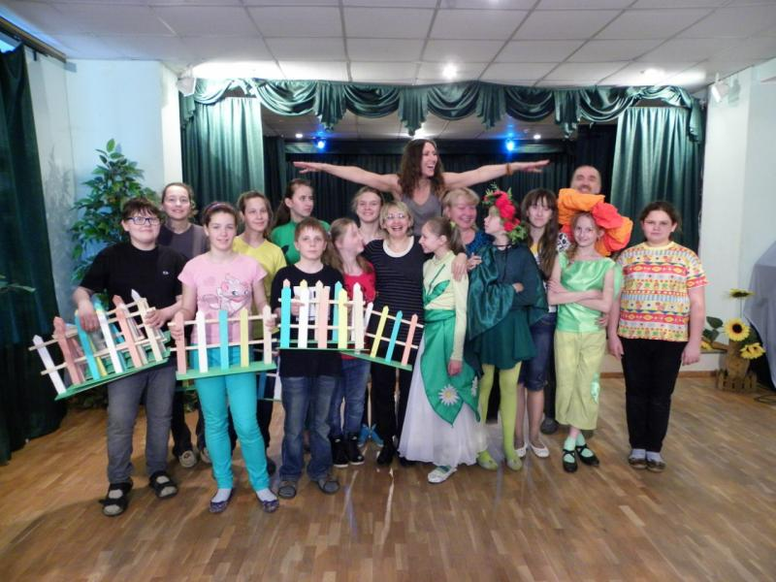
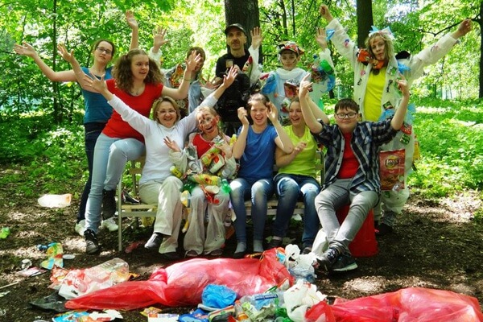
Создание детского кино –
духовно-нравственный аспект воспитания неслышащих школьников

Slide 2

Обоснование выбора проблемы:
заинтересовать неслышащих школьников в необходимости создания кино.
Цель:
научить школьников использовать возможности кинематографа
для постановки и решения социальных проблем.
Воспитательные задачи:
изучить этапы создания фильма и уметь применять полученные знания
в работе;
включение учащихся в систему социальных связей, взаимодействие с семьёй
и различными институтами воспитания с целью создания наиболее ком-
фортных условий развития личности;
помощь учащимся в принятии общечеловеческих ценностей (правовых,
духовных, эстетических, экологических и т.д.);
создание условий для всестороннего гармоничного развития, духовного
облика участников;
включение школьников в ситуации нравственного выбора.

Slide 3
Образовательные задачи:
изучать специальное программное обеспечение (монтаж, графику);
познакомиться с этами создания фильма и уметь использовать их в работе;
научиться применять на практике метапредметные навыки;
расширять словарный запас.
Развивающие задачи:
развивать интерес к съёмочному процессу;
формировать умение анализировать, выделять главное, систематизировать,
обобщать, сравнивать;
ставить и решать проблемы;
развивать коммуникативные отношения.
Гипотеза:
Создание экологического кино способно своими совершенными способами воздействовать на духовно-нравственное, экологическое развитие неслышащих школьников.

Slide 4
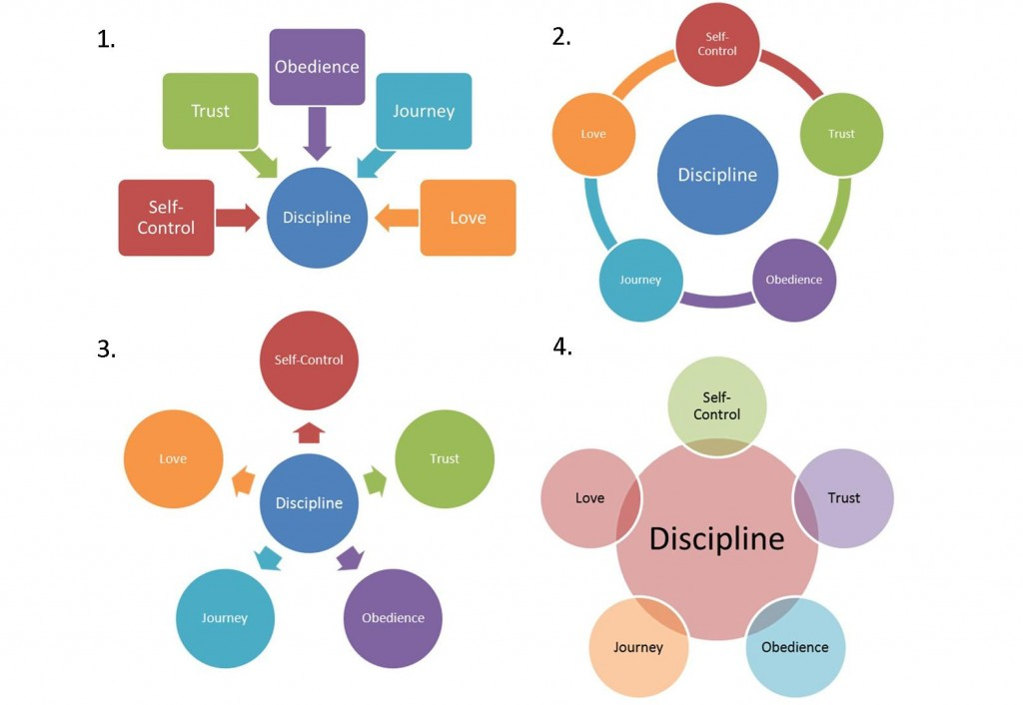
эстетическая
познавательная
коммуни-кативная
социально-
психологическая
функции
кино
воспитательная

Slide 5

Киностудия «Жираф» — это детская образовательная социальная студия, в которой дети САМИ снимают кино. Режиссёры киностудии учат школьников сценарному мастерству и режиссуре, помогают им воплотить в жизнь свои замыслы.
Главный принцип киностудии «Жираф» - снимать только доброе кино, которое сможет сделать мир лучше.

Slide 6
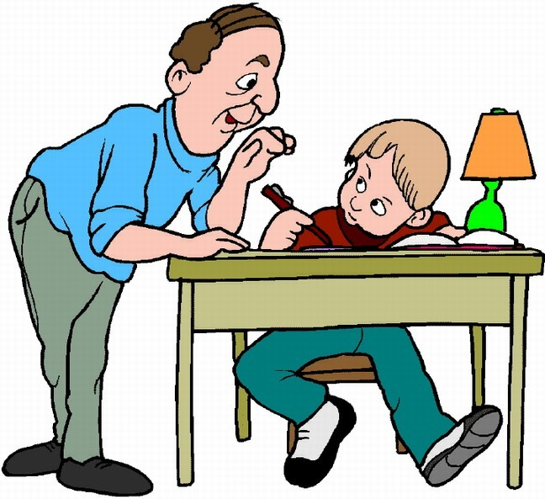

Первый этап — конкурс сценарных заявок.

Slide 7
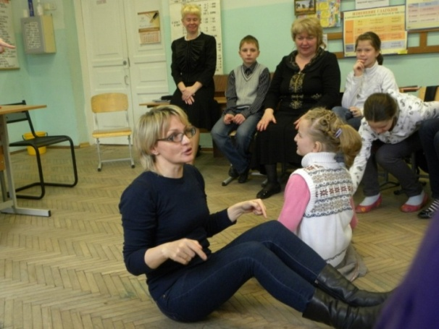
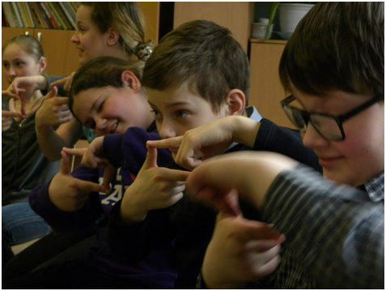
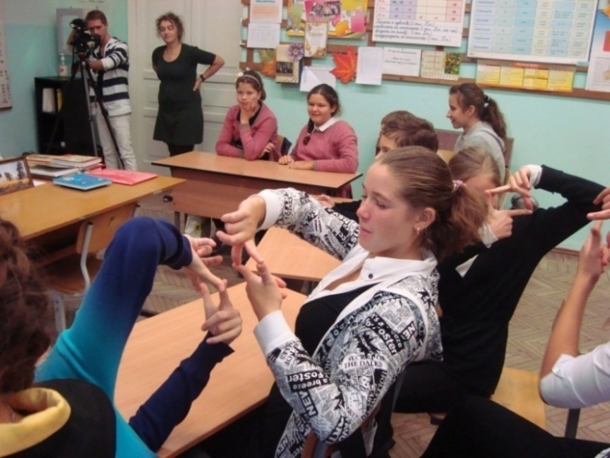
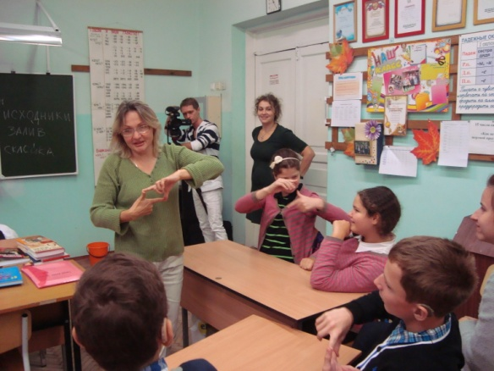
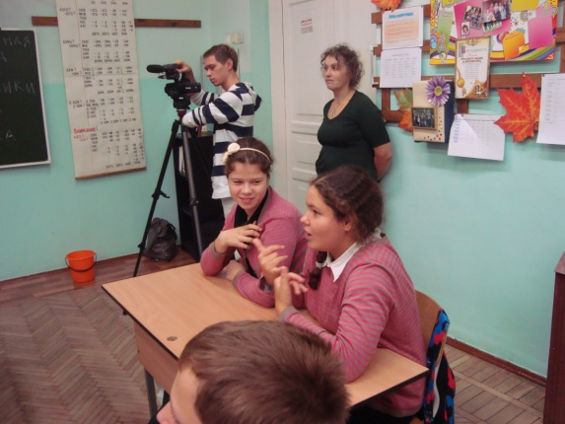
Второй этап - мастер-классы.

Slide 8
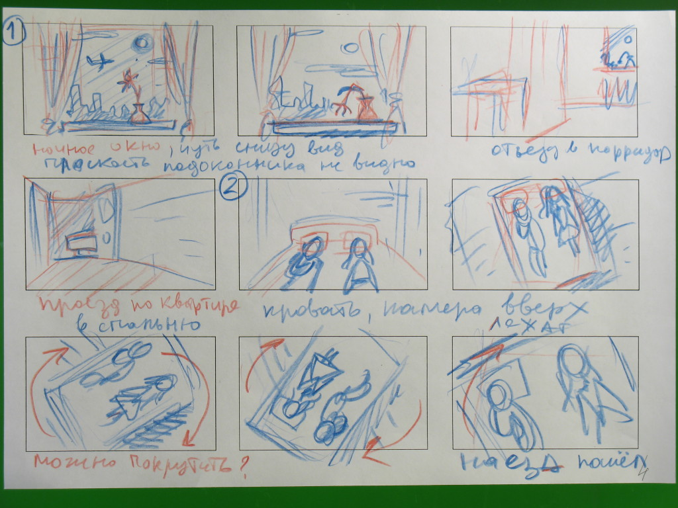
Третий этап –раскадровка будущего фильма.

Slide 9
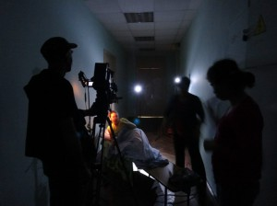
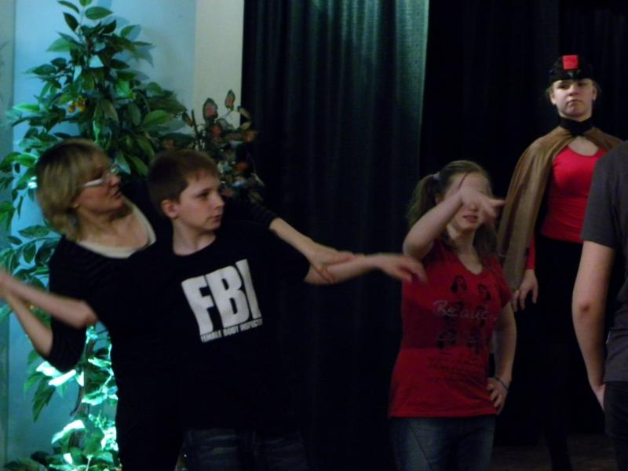
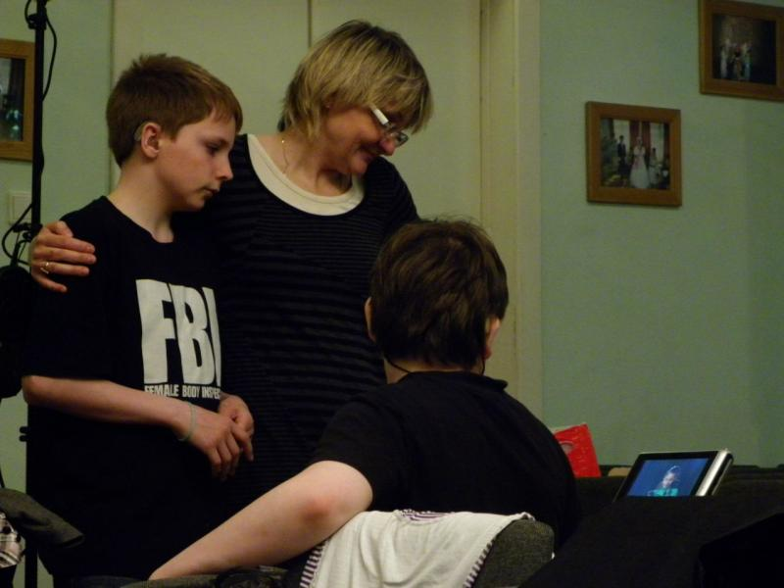
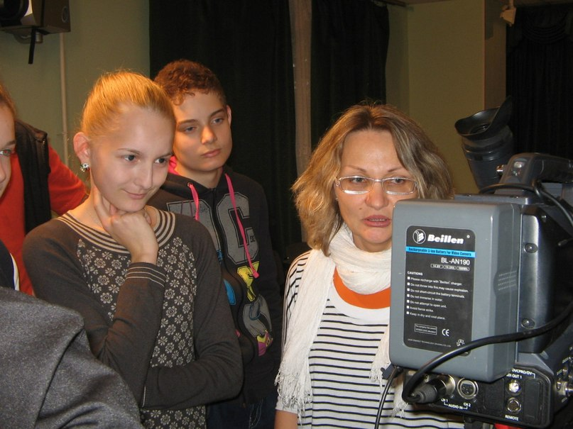
Четвертый этап – съемка и монтаж фильма.

Slide 10
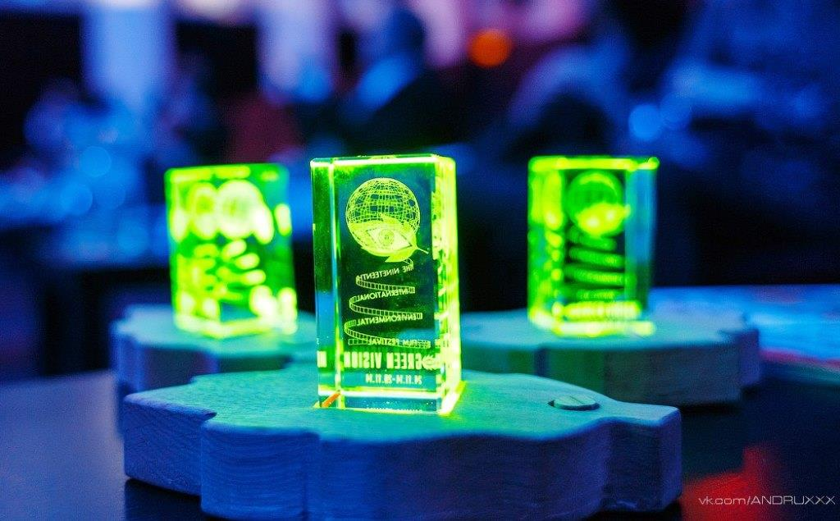
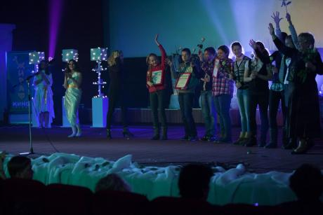
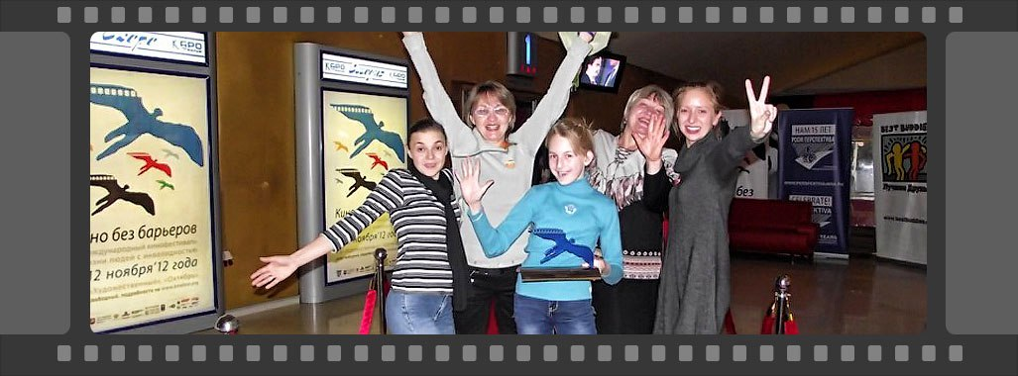
Пятый этап – участие фильмов в социальных проектах, конкурсах, фестивалях, кинопоказах.

Slide 11
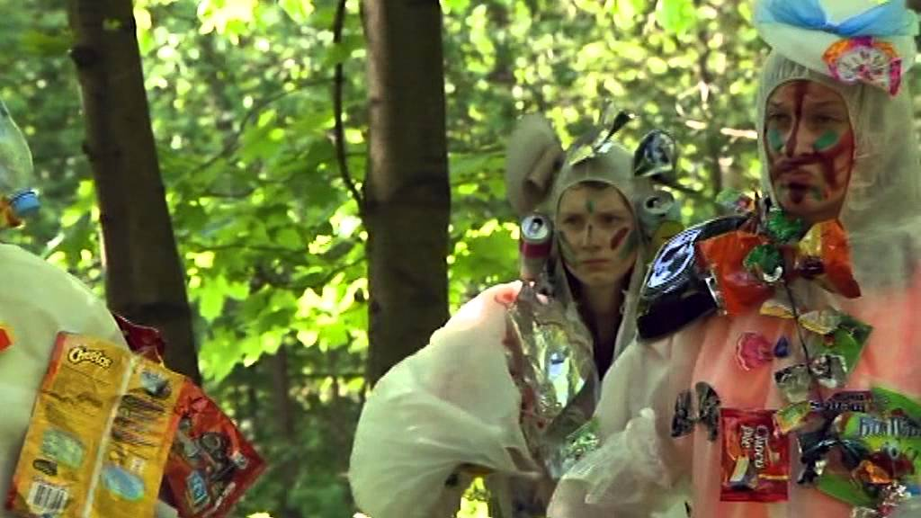
«Погуляли»

Slide 12
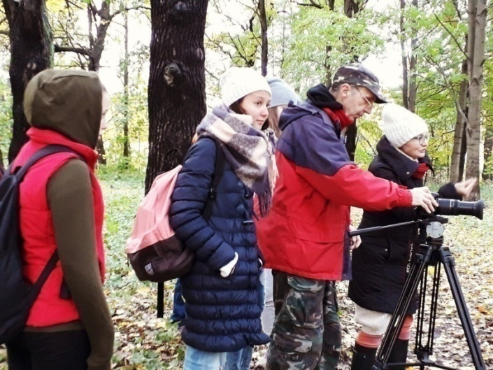
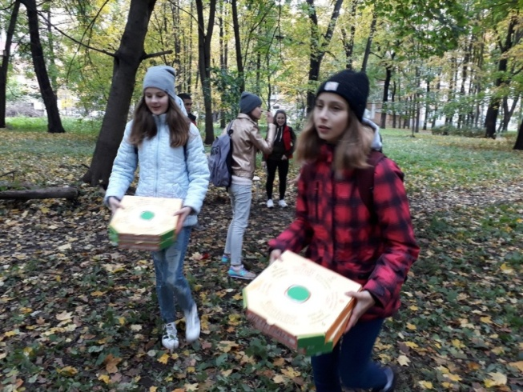
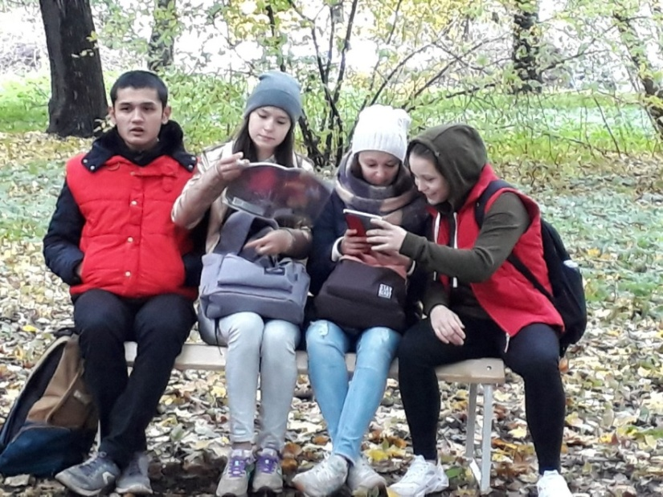
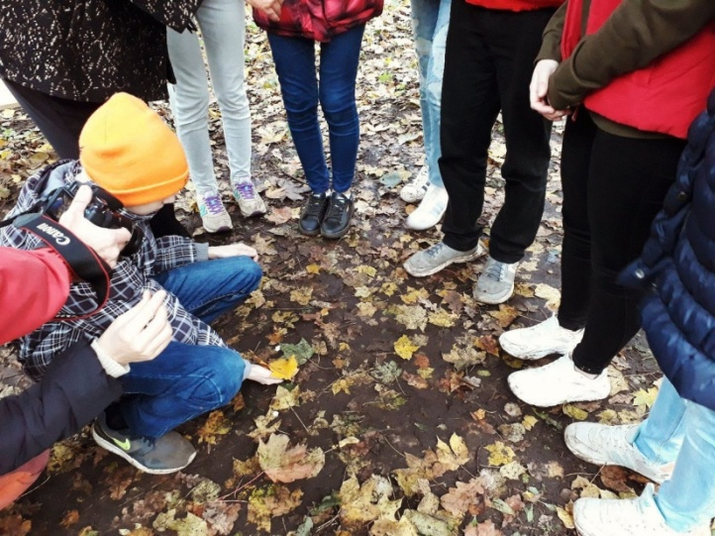
«Жвачка»

Slide 13
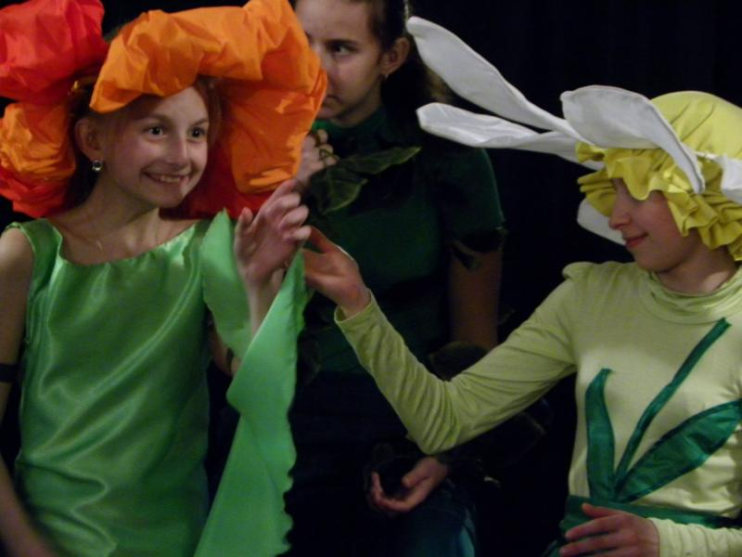
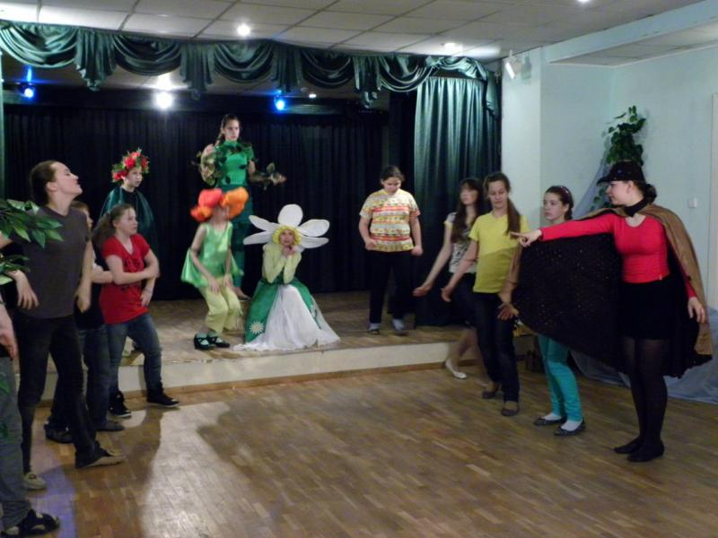
. «Однажды во дворе»

Slide 14
В 2012 году фильм «Однажды во дворе» получил приз «За оригинальное решение и эстетику» на XVII Международном кинофестивале экологических фильмов «Зелёный взгляд».
В 2012 году фильм «Однажды во дворе» победил на Международном кинофестивале в Москве «Кино без барьеров» в номинации «Лучший фильм, созданный детьми».
В 2014 году фильм «Погуляли» получил приз «За лучшую актёрскую работу» на XIX Международном кинофестивале экологических фильмов «Зелёный взгляд».
В 2015 году фильм «Погуляли» был отмечен дипломом II степени на Международном фестивале искусств «Московские звёзды».
В 2017 году социальный ролик «Жвачка» получил Гран-при на
XXII Международном кинофестивале экологических фильмов «Зелёный взгляд».

Slide 15


